Slide 1


Servidor FTP

Slide 2
Índice
¿Qué es FTP?
Arquitectura

Slide 3
¿Qué es FTP?
FTP (siglas en inglés de File Transfer Protocol, ‘Protocolo de Transferencia de Archivos’), es un protocolo de red para la transferencia de archivos entre sistemas interconectados o enlazados a Internet, basado en la arquitectura cliente-servidor. Desde un equipo cliente se puede conectar a un servidor para descargar archivos desde él o para enviarle archivos, independientemente del sistema operativo utilizado en cada equipo.

Slide 4
Arquitectura FTP
El protocolo FTP está incluido dentro de la arquitectura cliente-servidor, es decir, un equipo envía órdenes (el cliente) y el otro espera solicitudes para llevar a cabo acciones (el servidor).
Durante una conexión FTP, se encuentran abiertos dos canales de transmisión, un canal de comandos (canal de control) y un canal de datos

Slide 5
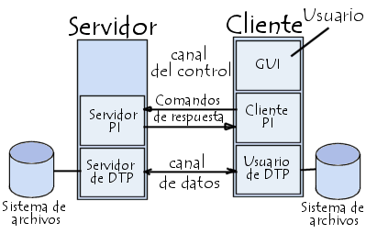
El modelo FTP

Slide 7
BIBLIOGRAFÍA
[1] http://www.proftpd.org/
[2] http://www.crearcrear.com/conociendo-filezilla/
[3] https://filezilla-project.org/

Slide 8
Gracias Por Su Atención

